Slide 1

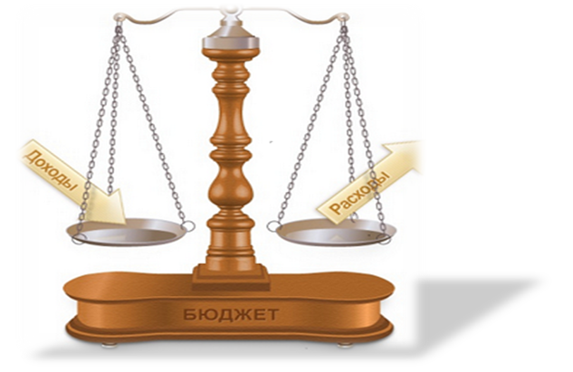
муниципальный район
«БАЛЕЙСКИЙ РАЙОН»
Бюджет ДЛЯ
ГРАЖДАН
Бюджет для граждан подготовлен на основании:
проекта решения СОВЕТА МУНИЦИПАЛЬНОГО РАЙОНА "БАЛЕЙСКИЙ РАЙОН"
«О бюджете МУНИЦИПАЛЬНОГО РАЙОНА "БАЛЕЙСКИЙ РАЙОН" на 2023 год и на плановый период 2024 и 2025 годов»

Slide 2

Мы проводим ежегодно очень кропотливую и серьезную работу над самым важным документом района - бюджетом Балейского района на очередной финансовый год и плановый период. Его формирование - это сложный процесс, в который должны быть вовлечены все граждане.
Бюджет разрабатывается в непростых условиях замедления роста экономики по России. Вместе с тем, мы сохраняем все социальные гарантии для жителей Балейского района, обеспечиваем расходные обязательства, взятые районом, в том числе и на выполнение майских указов Президента Российской Федерации с сохранением уровня номинальной заработной платы работников бюджетной сферы не ниже необходимого уровня.
«Бюджет для граждан» - информационный сборник, который знакомит население района с основными положениями главного финансового документа - бюджета муниципального района «Балейский район» на очередной год и плановый период и создан специально для того, чтобы каждый житель Балейского района был осведомлен, как формируется и расходуется бюджет муниципального района «Балейский район», сколько в бюджет поступает средств и на какие цели они направляются.
Мы открыты для ваших замечаний и конструктивных предложений.
Балейский район

Slide 3

Что такое бюджет?
БЮДЖЕТ (от старонормандского bougette – кошель, сумка, кожаный мешок) – форма образования и расходования денежных средств, предназначенных для финансового обеспечения задач и функций государства и местного самоуправления
РАСХОДЫ
Это выплачиваемые из бюджета денежные средства (социальные выплаты населению, содержание муниципальных учреждений (образование, ЖКХ, культура и другие) капитальное строительство и другие)
ДОХОДЫ
Это поступающие в бюджет денежные средства (налоги от юридических и физических лиц, административные платежи и сборы, безвозмездные поступления)

Slide 4

Глоссарий
Бюджет - форма образования и расходования денежных средств, предназначенных для
финансового обеспечения задач и функций государства и местного самоуправления.
Администратор доходов бюджета - орган государственной власти, орган местного самоуправления, орган местной администрации, орган управления государственным внебюджетным фондом, ЦБ РФ, казенное учреждение, осуществляющие в соответствии с законодательством Российской Федерации контроль за правильностью исчисления, полнотой и своевременностью уплаты, начисление, учет, взыскание и принятие решений о возврате (зачете) излишне уплаченных (взысканных) платежей,
пеней и штрафов по ним, являющихся доходами бюджетов бюджетной системы РФ.
Доходы бюджета - денежные средства, поступающие в бюджет, за исключением средств, являющихся
в соответствии с Бюджетным кодексом РФ источниками финансирования дефицита бюджета.
Налог - обязательный, индивидуально безвозмездный платеж, взимаемый с физических и юридических
лиц для финансового обеспечения деятельности государства и (или) муниципальных образований.
Налоговые доходы - доходы от предусмотренных законодательством РФ о налогах и сборах
федеральных налогов и сборов, в том числе от налогов, предусмотренных специальными
налоговыми режимами, региональных и местных налогов, а также пеней и штрафов по ним.
Неналоговые доходы - доходы от использования имущества, находящегося в государственной или муниципальной собственности, доходы от продажи имущества (кроме акций и иных форм участия
в капитале, государственных запасов драгоценных металлов и драгоценных камней), находящегося
в государственной или муниципальной собственности, доходы от платных услуг, оказываемых
казенными учреждениями, средства, полученные в результате применения мер гражданско
-правовой, административной и уголовной ответственности, в том числе штрафы,
конфискации, компенсации и иные суммы принудительного изъятия.

Slide 5
Глоссарий
Безвозмездные поступления - поступающие в бюджет денежные средства на безвозмездной основе из бюджетов других уровней (межбюджетные трансферты), от физических и юридических лиц.
Дотация - межбюджетный трансферт, предоставляемый на безвозмездной и безвозвратной основе без установления направлений и (или) условий их использования. Дотации выделяются из бюджета вышестоящего уровня в случаях, если закрепленных и регулирующих доходов не достаточно для формирования минимального бюджета нижестоящего территориального уровня.
Субсидия — межбюджетный трансферт ,предоставляемый в целях софинансирования расходных обязательств
Субвенция — межбюджетный трансферт ,предоставляемый в целях финансового обеспечения расходных обязательств по переданным полномочиям. Имеет конкретные цели; в отличие от дотации (которая не имеет цели в принципе) подлежат возврату в случае отклонения от цели.
Расходы бюджета - это выплачиваемые из бюджета денежные средства (социальные выплаты населению, содержание государственных учреждений (образование, ЖКХ, культура и другие) капитальное строительство и другие), за исключением средств, являющихся в соответствии с Бюджетным кодексом РФ источниками финансирования дефицита бюджета.
Главный распорядитель бюджетных средств (ГРБС) - орган государственной власти, орган управления государственным внебюджетным фондом, орган местного самоуправления, орган местной администрации, а также наиболее значимое учреждение науки, образования, культуры и здравоохранения, имеющие право распределять бюджетные ассигнования и лимиты бюджетных обязательств между подведомственными распорядителями и (или) получателями бюджетных средств.
Государственная (муниципальная) программа- система мероприятий (взаимоувязанных по задачам, срокам осуществления и ресурсам) и инструментов государственной политики, обеспечивающих в рамках реализации ключевых государственных (муниципальных) функций достижение приоритетов и целей государственной (муниципальной) политики в сфере социально-экономического развития и безопасности.
Профицит - превышение доходов над расходами бюджета.
Дефицит - превышение расходов бюджета над его доходами.

Slide 6
На чем основывается бюджет района?
Бюджет района составляется и утверждается
с 2019 года сроком на три года.
Составление бюджета основывается на:
1
Бюджетном послании Президента Российской Федерации
2
Основных направлениях бюджетной и налоговой
политики Забайкальского края
3
Основных направлениях бюджетной и налоговой
политики муниципального района
4
Прогнозе социально -экономического развития
муниципального района

Slide 7
Какие этапы проходит бюджет?
Составление и утверждение бюджета - процесс, основанный на правовых нормах. Формирование, рассмотрение и утверждение происходят ежегодно.
До начала составления бюджета района Администрацией муниципального района «Балейский район» принимается нормативно-правовой акт, в котором определяются ответственные исполнители, порядок и сроки работы над документами и материалами, необходимыми для составления бюджета района. Непосредственное составление бюджета района осуществляет Комитет по финансам Администрации муниципального района «Балейский район» .
Составленный бюджет района представляется на рассмотрение в Совет муниципального района не позднее 15 ноября текущего года.
Составление бюджета:
Рассмотрение бюджета:
Бюджет района в ноябре - декабре текущего года рассматривается в комитете по бюджету, контрольно -счетной палатой, на публичных слушаниях. Бюджет района рассматривается депутатами в одном чтении.
Утверждение бюджета:
Решение о бюджете района на очередной финансовый год утверждается Советом муниципального района «Балейский район» муниципального района до 31 декабря текущего года.

Slide 8
Участники бюджетного процесса
глава муниципального района «балейский район»
Совет муниципального района «балейский район»
управление Федерального казначейства по ЗАБАЙКАЛЬСКОму КРАю
Контрольно-СЧЕТНАЯ ПАЛАТА муниципального района «БАЛЕЙСКИЙ РАЙОН»
главные распорядители, распорядители и получатели средств бюджета района
администрация муниципального района «Балейский район»
главные администраторы (администраторы) доходов бюджета района
главные администраторы (администраторы) источников финансирования дефицита бюджета района
Комитет по финансам администрации «балейский район»

Slide 9
Основные приоритеты бюджетной и налоговой политики муниципального района «Балейский район»
Обеспечение сбалансированности и
устойчивости бюджетной системы муниципального района
Управление муниципальным
долгом
Повышение эффективности
бюджетных расходов
Повышение прозрачности
бюджета и бюджетного
процесса
Совершенствование программного метода планирования расходов

Slide 10
Доходы бюджета муниципального района «Балейский район»
Доходы бюджета - поступающие в бюджет денежные средства
Налоговые
доходы
Неналоговые
доходы
Безвозмездные
поступления
Налог на доходы физических лиц;
Налог на добычу полезных ископаемых;
Акцизы на нефтепродукты;
Государственная пошлина;
Налог по упрощенной системе налогообложения;
Единый с/х налог;
Налог, взимаемый в связи с применением патентной системы налогообложения.
Доходы от сдачи в аренду муниципального имущества;
Доходы от аренды земельных участков;
Поступления штрафных санкций;
Плата за негативное воздействие на окружающую среду;
Поступления от продажи муниципального имущества;
Доходы от оказания платных услуг.
Поступающие в бюджет денежные средства на безвозвратной и безвозмездной основе из бюджетов других уровней (межбюджетные трансферты в виде дотаций, субсидий, субвенций), а также перечисления от физических и юридических лиц.

Slide 11
Основные параметры
бюджета муниципального района «Балейский район»
2023 год
Доходы в сумме 827 951 591 рублей 68 копеек;
Расходы в сумме 824 696 138 рублей 48 копеек;
Профицит в сумме 3 255 453 рубля 20 копеек
или 1,2%
от объёма доходов без учёта
безвозмездных поступлений
2024 год
Доходы в сумме 680 213 545 рублей;
Расходы в сумме 676 958 095 рублей 20 копеек;
Профицит в сумме 3 255 449 рублей 80 копеек
или 1,2%
2025 год
Доходы в сумме 678 014 533 рублей;
Расходы в сумме 674 759 079 рублей 80 копеек;
Профицит в сумме 3 255 453 рублей 20 копеек
или 1,2%

Slide 12
Динамика поступления доходов
в бюджет муниципального района «Балейский район»
тыс. руб.

Slide 13
Структура доходов бюджета муниципального района «Балейский район"
тыс. руб.

Slide 14
Структура доходов бюджета муниципального района «Балейский район» в 2022 году
Всего 894 673,0
тыс. руб.

Slide 15
Структура доходов бюджета муниципального района «Балейский район» в 2023 году
Всего 827 951,6
тыс. руб.

Slide 16
Структура доходов бюджета муниципального района «Балейский район» в 2024 году
Всего 680 213,5
тыс. руб.

Slide 17
Структура доходов бюджета муниципального района «Балейский район» в 2025 году
Всего 678 014,5
тыс. руб.

Slide 18
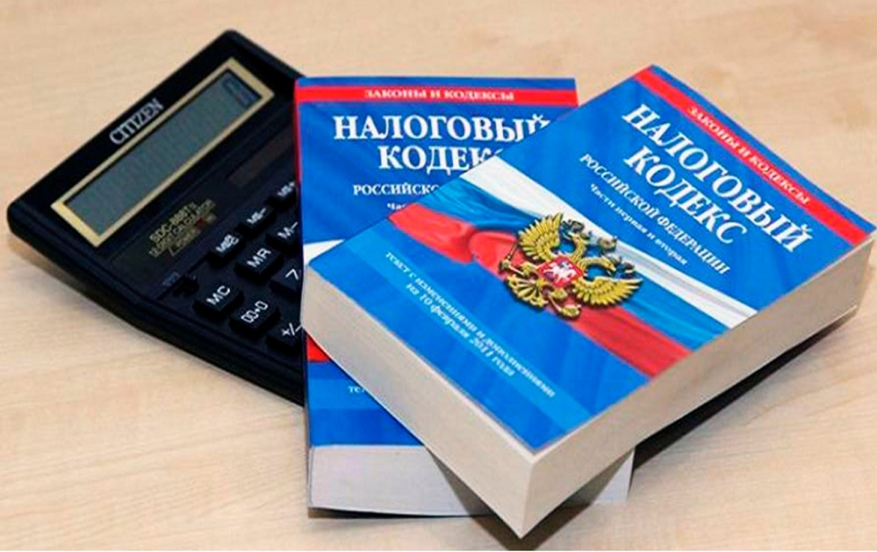
Структура налоговых доходов в 2022 году
тыс. руб.
Всего 241539,0

Slide 19
Структура налоговых доходов в 2023 году
Всего 243 906,9
тыс. руб.

Slide 20
Структура налоговых доходов в 2024 году
Всего 251 695,2
тыс. руб.

Slide 21
Структура налоговых доходов в 2025 году
тыс. руб.
Всего 258 525, 8

Slide 22
Структура НЕНАЛОГОВЫХ доходов в 2022 году
тыс. руб.
Всего 24 143

Slide 23
Структура НЕНАЛОГОВЫХ доходов в 2023 году
тыс. руб.
Всего 19 524,0

Slide 24
Структура НЕНАЛОГОВЫХ доходов в 2024 году
тыс. руб.
Всего 18 756,9

Slide 25
Структура НЕНАЛОГОВЫХ доходов в 2025 году
тыс. руб.
Всего 18 701,9

Slide 26





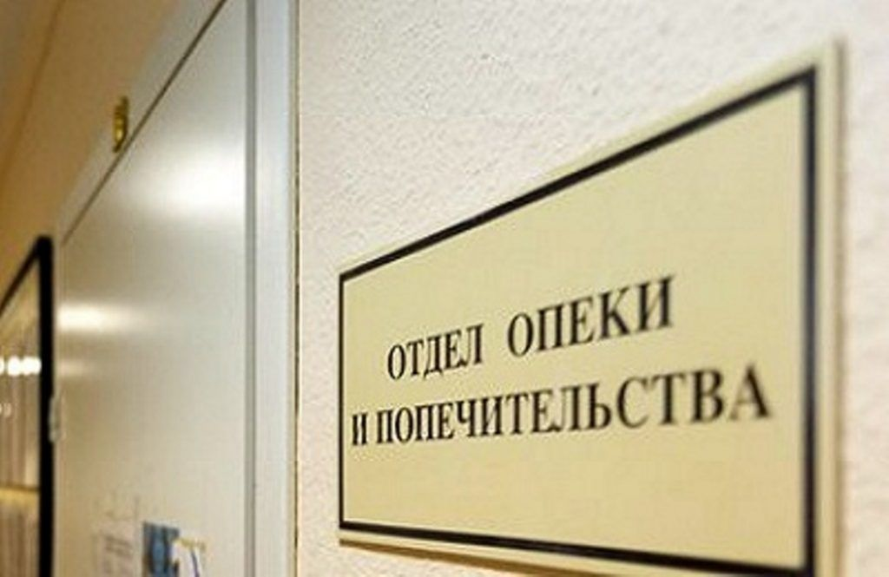


Субвенции на 2022 год
На финансирование общеобразовательного процесса
174 711 200 руб.
На финансирование дошкольного образования
77 256 200руб.
Предусмотрено субвенций всего
268 998 040 руб., из них:
Компенсация части родительской платы
851 300 руб.
Деятельность комиссий по делам несовершеннолетних 604 600 руб.
Обеспечение льготным питанием детей из малоимущих семей
5 981 900 руб.
Выплаты на содержание детей в семьях опекунов
5 836 600руб.
Обеспечение льготного проезда на городском и пригородном транспорте 627 500 руб.
Деятельность по опеке и попечительству
2 151 400 руб.
Notes:
тут

Slide 27
Субвенции на 2023 год
На финансирование общеобразовательного процесса
127 994 500 руб.
На финансирование дошкольного образования
47 667 200руб.
Предусмотрено субвенций всего
193 369 400 руб., из них:
Компенсация части родительской платы
648 100 руб.
Деятельность комиссий по делам несовершеннолетних 467 400руб.
Обеспечение льготным питанием детей из малоимущих семей
4 554 000руб.
Выплаты на содержание детей в семьях опекунов
4 391 400руб.
Обеспечение льготного проезда на городском и пригородном транспорте 652 900 руб.
Деятельность по опеке и попечительству
1 618 500 руб.
Notes:
тут

Slide 28



Дотация на сбалансированность в 2022 году
Всего 30 222 335 рублей, из них:
На капитальный ремонт жилых помещений отдельных категорий граждан
300 000 руб.
На поддержку редакций районных газет
НА ФОТ (увеличение МРОТ)
200 000 руб.
29 722 335 руб.
Notes:
тут

Slide 29
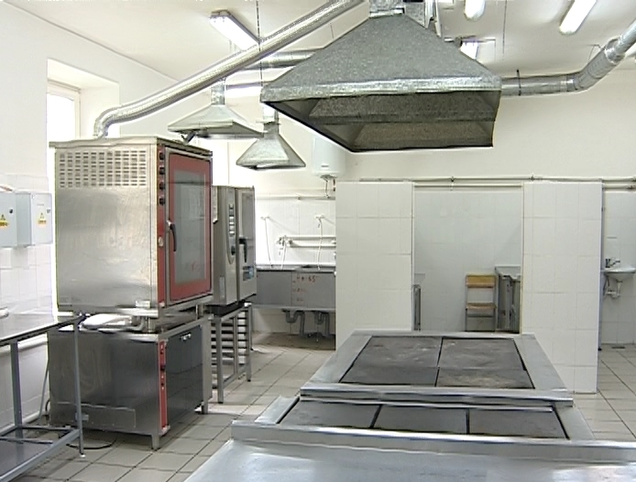
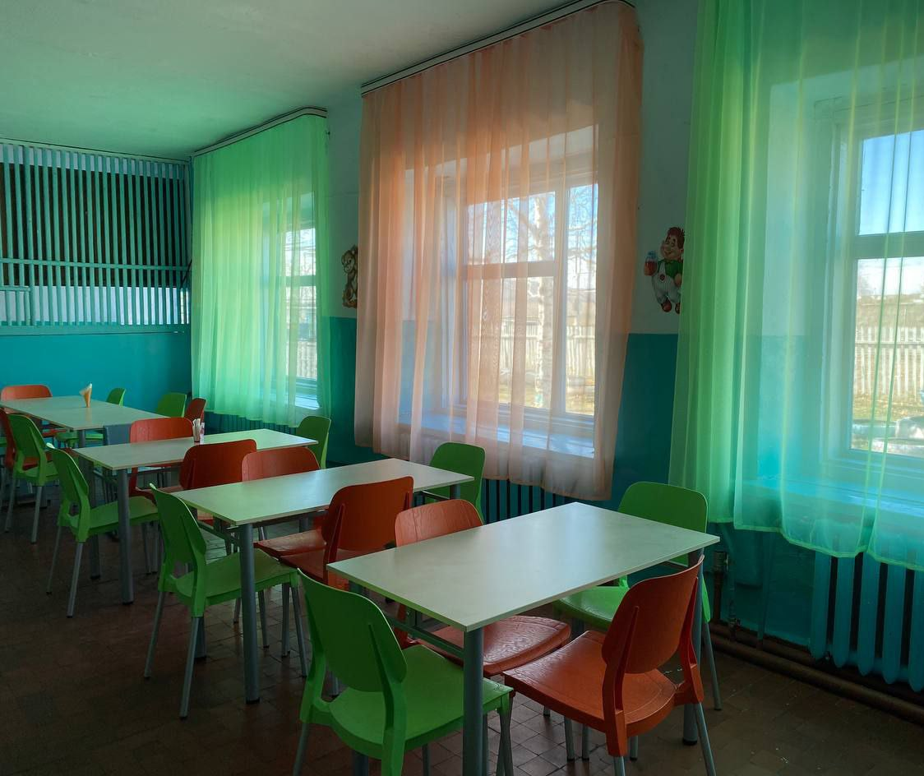

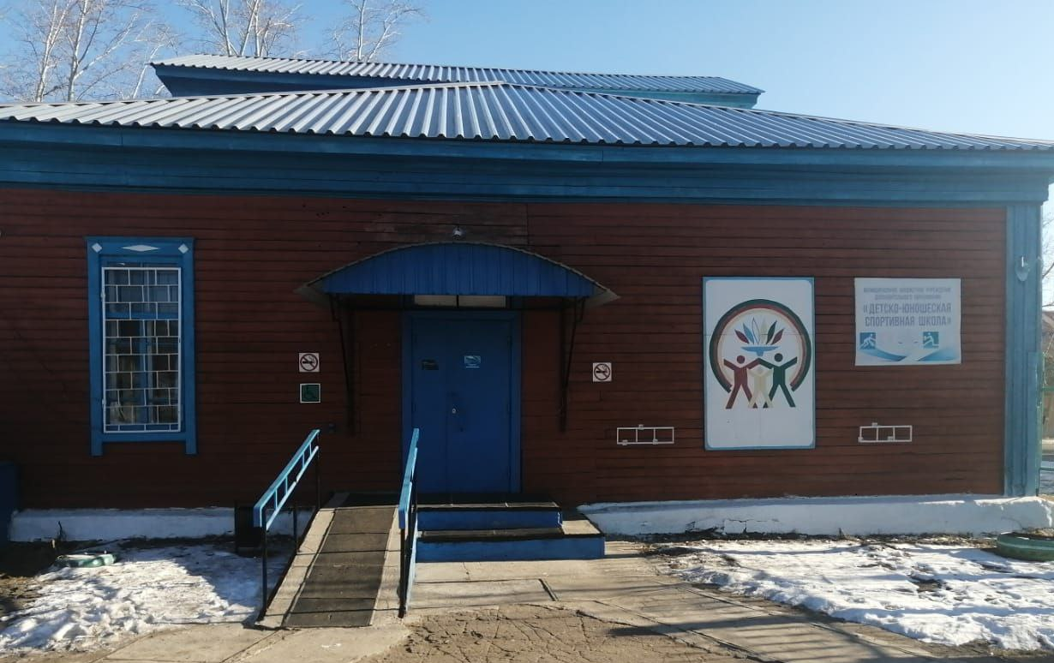

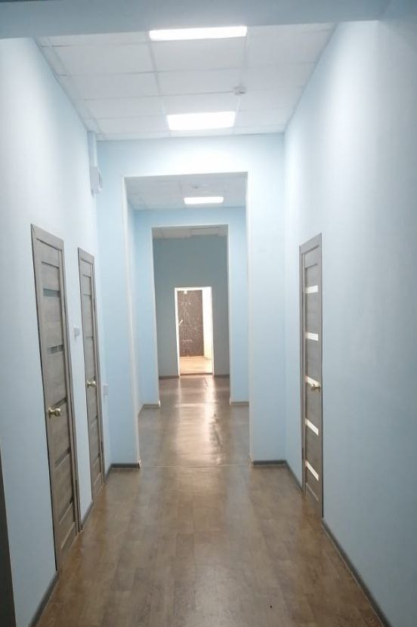
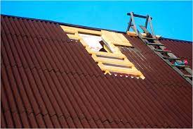
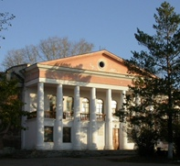
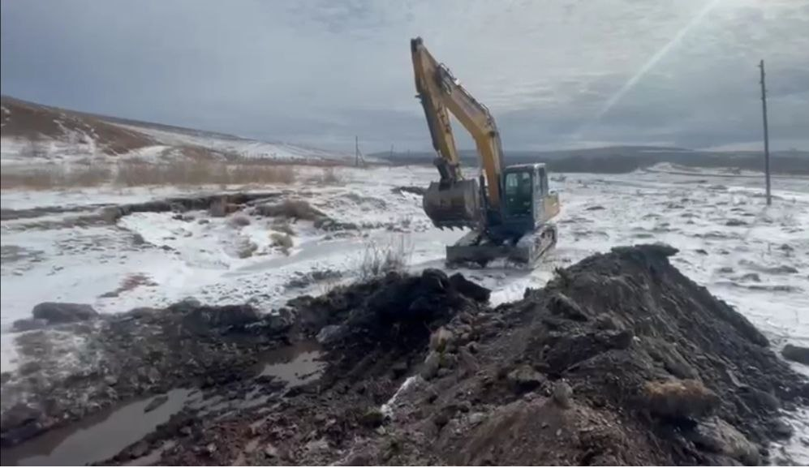
Иные межбюджетные трансферты в 2022 году
Всего 50 247 373 рублей, из них:
Оборудование для столовых ОУ №3, №14, Казаковской, У-Посельской
На поощрение в связи со снижением неэффективных расходов 2021 г.
(МТБ в ДОУ)
1 929 800руб.
1 803 200 руб.
Ежемесячное денежное вознаграждение за классное руководство
Ремонт ДЮСШ
(На ликвидацию последствий циклона с 14-15 марта 2021 г.)
18 397 300руб и р/к 2 468 600 руб.
Ремонт кровли клуба с.Жидка
2 481 300руб.
1 446 082 руб.
Благоустройство общественных территорий в рамках реализации мероприятий Плана соц.развит. ЦЭР( парк)
На ликвидацию ЧС, вызванный выходом грунтовых вод и образованию наледи
5 061 440 руб.
1 523 054 руб.
13 969 230 руб.
1 127 266 руб.
Notes:
тут

Slide 30
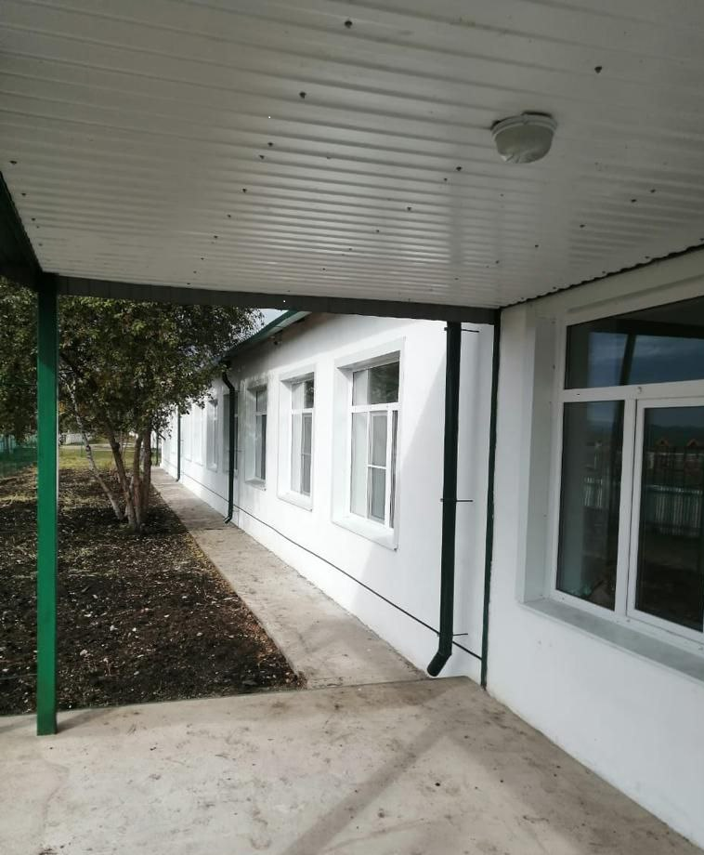
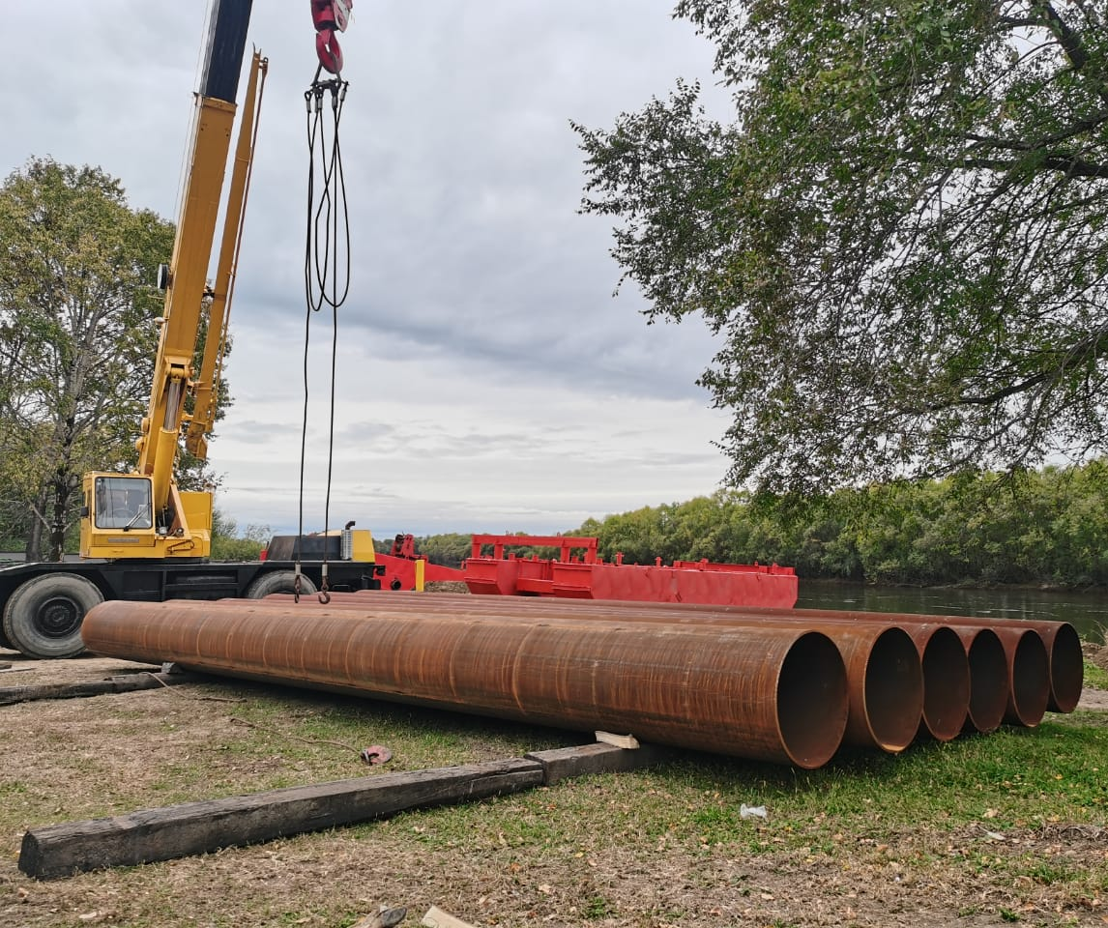

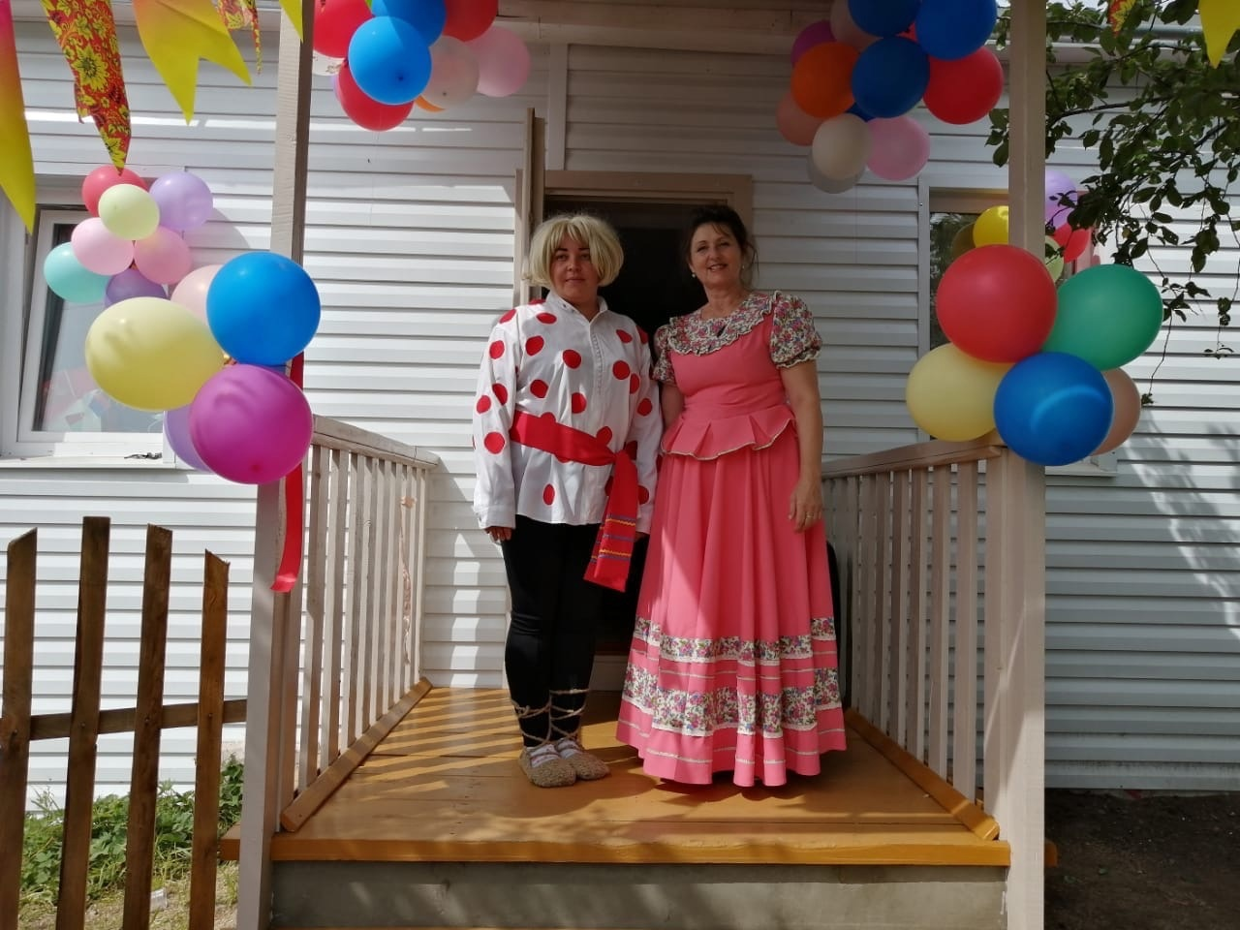

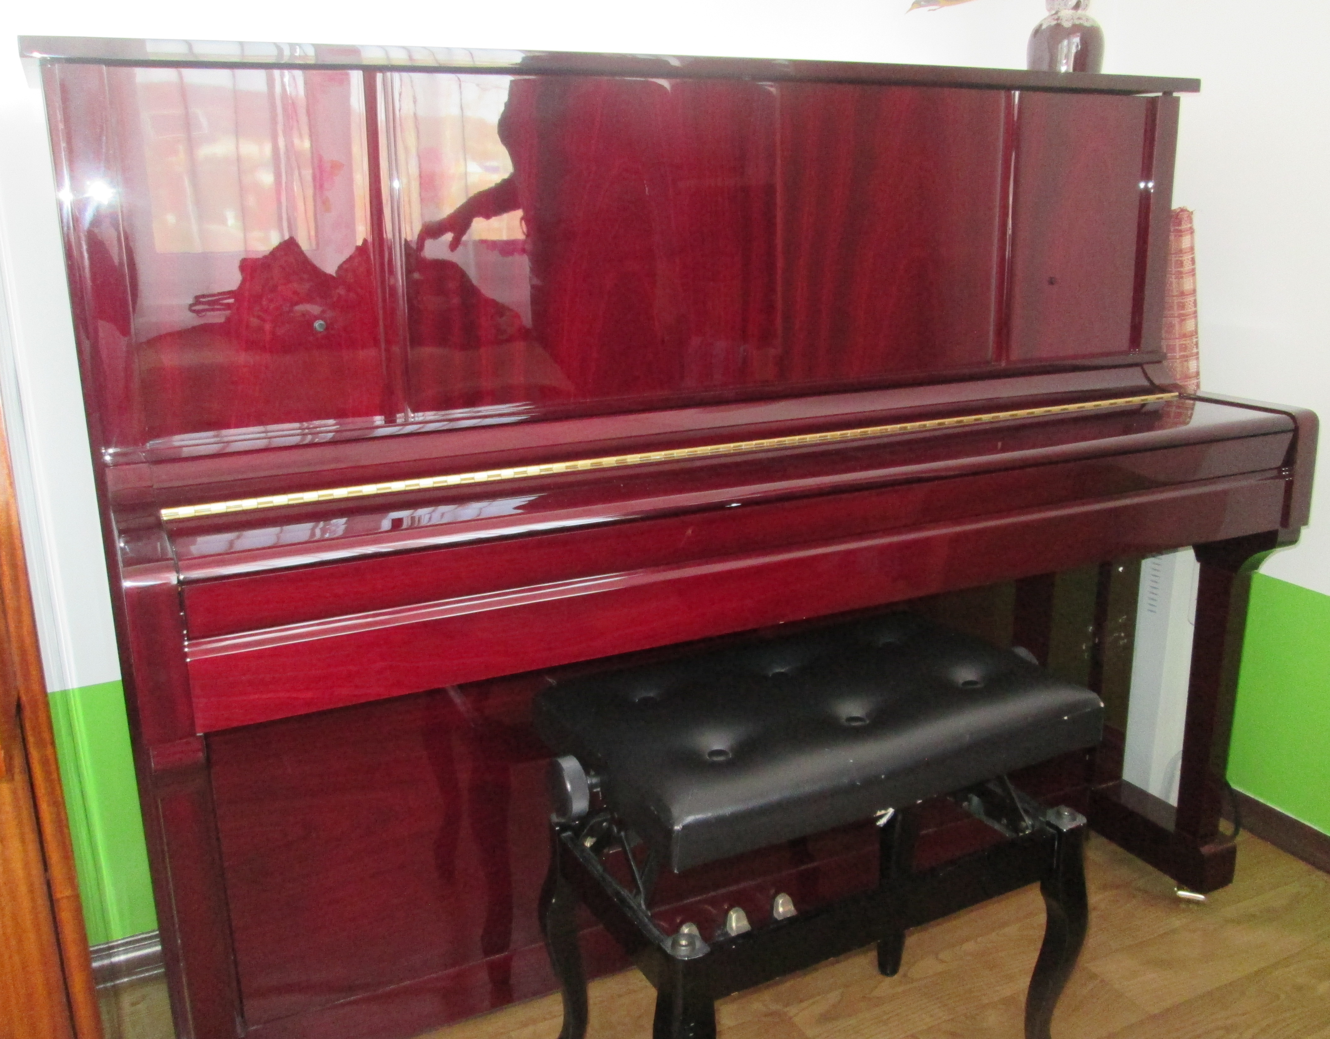


Субсидии в 2022 году
Всего 117 192 151 рубль, из них:
Субсидия на по организацию бесплатного горячего питания
Кап ремонт Матусовской ООШ
28 341 259 руб.
15 829 200 руб.
На предоставление соц. выплат молодым семьям на приобретение (строительство) жилья
На модернизация
коммунальной инфраструктуры
988 700 руб.
3 471 510 руб.
Субсидия на проведение комплексных кадастровых работ
Ремонт клуба с.Елкино
1 186 997руб.
Оборудование для ДШИ
4 278 493 руб.
4 031 271руб.
На дорожную деятельность , строительство (реконструкцию, капитальный ремонт и ремонт автомобильных дорог (и искусственных сооружений на них)
Поддержка отрасли культура
171 980 руб.
30 000 000 руб.
Субсидии на ФОТ
Субсидии на реализацию программ формирования современной городской среды(1000 дворов)
8 000 000 руб.
20 843 600 руб.
Notes:
тут

Slide 31


Субсидии, иные межбюджетные трансферты на 2023 год
Всего 193 369 401 рубль, из них:
На предоставление приобретение (строительство) жилья
Кап ремонт СОШ №14
32 231 978 РУБ.
988 640 руб.
Субсидии на мероприятия по улучшению жилищных условий граждан РФ, проживающих на селе
Субсидия на организацию бесплатного горячего питания
332 010руб.
15 177 500 руб.
Создание в ОШ, расположенных в с/местности условий для занятий ФК(СОШ Ильдиканская ремонт спортзала )
На модернизация
коммунальной инфраструктуры
2 024 943 руб.
2 857 500 руб.
На дорожную деятельность 130 126 500 руб. в т.ч.
Ежемесячное денежное вознаграждение за классное руководство
ИМТ на реализацию мероприятий по восстановлению дорог при ликвидации последствий ЧС -61 900 000 руб.
На ремонт автомобильных дорог общего пользования местного значения до с/н пунктов не им. круглогодичной связи с сетью а/д -13 226 500 руб.
1 897 400руб.
Субсидия на строительство сооружений 55 000 000 руб.
18 397 300 руб.
Notes:
тут

Slide 32
Расходы бюджета муниципального района «Балейский район»
Расходы бюджета – выплачиваемые из бюджета денежные средства, за исключением средств, являющихся в соответствии с бюджетным Кодексом источниками финансирования дефицита бюджета.
Формирование расходов осуществляется в соответствии с расходными обязательствами, обусловленными установленным законодательством разграничением полномочий, исполнение которых должно происходить в очередном финансовом году за счет средств соответствующих бюджетов.
Принципы формирования расходов бюджета:
По разделам;
По ведомствам;
По муниципальным программам.

Slide 33
РАСХОДЫ
По функциям государства
Поведомствам
По типам расходных обязательств
По государственным программам
Расходы бюджетов по основным функциям
Национальная оборона
Охрана окружающей среды
Социальная политика
Национальная экономика
Культура
Здравоохранение
Межбюджетные трансферты общего характера (дотации)
Общегосударственные вопросы
Жилищно-коммунальное хозяйство
Образование
Физическая культура и спорт
Национальная безопасность и правоохранительная деятельность
Средства массовой информации
Обслуживание государственного муниципального долга

Slide 34


Структура ожидаемых расходов бюджета в 2022 году – 900 314,7 тыс. руб. в т.ч.

Slide 35
Структура расходов бюджета в 2023 году
824 696,1 тыс. руб. в т.ч.

Slide 36
1 | Расходы бюджета муниципального района «Балейский район» по муниципальным программам в 2022 г. Наименование программы | Сумма руб.
 | 2 | 3
1 | МП" Улучшение условий и охраны труда в муниципальном районе "Балейский район" на 2020-2022 годы" | 200 000,00
2 | МП "Противодействие экстремизму и профилактика терроризма на территории муниципального района "Балейский район" на 2021 - 2025 годы" | 20 000,00
3 | МП "Поддержка и развитие малого предпринимательства в муниципальном районе "Балейский район" на 2022-2025 годы | 100 000,00
4 | МП "Модернизация объектов коммунальной инфраструктуры муниципального района "Балейский район" (2021-2023 годы)" | 760 000,00
5 | МП «Комплексная модернизация общего образования Балейского района на 2020-2022 годы» | 100 000,00
6 | МП "Отдых, оздоровление, временная трудовая занятость детей и молодежи муниципального района "Балейский район" на 2022-2024 годы | 150 000,0
7 | МП "Молодежь Балейского района» на 2019-2023 годы" | 80 000,0
9 | МП "Комплексная безопасность в муниципальных образовательных организациях муниципального района "Балейский район" (2020-2022годы)" | 254 080,6
8 | МП "Развитие культуры Балейского района (2020-2024 годы)" | 350 000,0
9 | МП "Развитие системы дошкольного образования Балейского района на 2022 - 2024 годы" | 72 240,0

Slide 37
1 | Расходы бюджета муниципального района «Балейский район» по муниципальным программам в 2022 г. Наименование программы | Сумма руб.
 | 2 | 3
10 | МП "Об организации учета муниципальной собственности муниципального района "Балейский район" на 2020-2022годы" | 750 000,0
11 | МП "Обеспечение экологической безопасности окружающей среды и населения муниципального района "Балейский район" при обращении с отходами производства и потребления (2021 - 2023 г.)" | 100 000,0
12 | МП "Развитие физической культуры и спорта в муниципальном районе "Балейский район" на 2020 - 2024 годы" | 300 000,0
13 | МП «По профилактике правонарушений на территории муниципального района "Балейский район" на 2021-2025 годы" | 100 000,0
14 | МП "Энергосбережение и повышение энергетической эффективности (2021- 2025 годы) " | 300 000,0
15 | МП "Чистая вода" на (2022 -2024 годы) | 100 000,0
16 | МП "Комплексное развитие сельских территорий Балейского района на 2021-2025 годы" | 810 949,1
17 | МП "Ремонт дорог и содержание сети автомобильных дорог общего пользования местного значения муниципального района "Балейский район на 2021-2023 года" | 11 150 560,0
18 | МП «Обеспечение жильём молодых семей муниципального района «Балейский район» в 2020-2022 годах" | 100 000,0
 |  | 15 797 829,7

Slide 38
Расходы бюджета муниципального района «Балейский район» по муниципальным программам в 2023 г.
Код | Наименование программы | Руб.
1 | 2 | 3
79601 | МП" Улучшение условий и охраны труда в муниципальном районе "Балейский район" на 2023-2025 годы" | 200 000,00
79602 | МП "Противодействие экстремизму и профилактика терроризма на территории муниципального района "Балейский район" на 2021 - 2025 годы" | 20 000,00
79603 | МП "Поддержка и развитие малого предпринимательства в муниципальном районе "Балейский район" на 2022-2025 годы | 100 000,00
79606 | МП "Модернизация объектов коммунальной инфраструктуры муниципального района "Балейский район" (2021-2023 годы)" | 500 000,00
79607 | МП «Комплексная модернизация общего образования Балейского района на 2023-2025 годы» | 150 000,00
79608 | МП "Отдых, оздоровление, временная трудовая занятость детей и молодежи муниципального района "Балейский район" на 2022-2024 годы | 150 000,00
79609 | МП "Молодежь Балейского района» на 2019-2023 годы" | 80 000,00
79610 | МП "Комплексная безопасность в муниципальных образовательных организациях муниципального района "Балейский район" (2023-2025годы)" | 500 000,00
79611 | МП "Развитие культуры Балейского района (2020-2024 годы)" | 300 000,00
79612 | МП "Развитие системы дошкольного образования Балейского района на 2022 - 2024 годы" | 200 000,00
79613 | МП "Об организации учета муниципальной собственности муниципального района "Балейский район" на 2023-2025 годы" | 300 000,00
79614 | МП "Обеспечение экологической безопасности окружающей среды и населения муниципального района "Балейский район" при обращении с отходами производства и потребления (2021 - 2023 г.)" | 100 000,00
79615 | МП "Развитие физической культуры и спорта в муниципальном районе "Балейский район" на 2020 - 2024 годы" | 200 000,00
79616 | МП «По профилактике правонарушений на территории муниципального района "Балейский район" на 2021-2025 годы" | 100 000,00
79617 | МП "Обеспечения первичных мер пожарной безопасности на территории муниципального района "Балейский район" на 2023-2025 годы" | 200 000,00
79619 | МП "Энергосбережение и повышение энергетической эффективности (2021- 2025 годы)" | 300 000,00
79621 | МП "Чистая вода" на (2022 -2024 годы) | 100 000,00
79627 | МП "Комплексное развитие сельских территорий Балейского района на 2021-2025 годы" | 1 500 850,86
79628 | МП "Ремонт дорог и содержание сети автомобильных дорог общего пользования местного значения муниципального района "Балейский район на 2021-2023 года" | 11 314 290,00
79629 | МП "Доступная среда (2019-2023 годы)" | 85 000,00
79630 | МП "Обеспечение педагогическими кадрами образовательных организаций муниципального района "Балейский район" на 2022-2024 годы" | 300 000,00
79632 | МП «Обеспечение жильём молодых семей муниципального района «Балейский район» в 2023-2025 годах" | 100000,00
79633 | МП "О привлечении и закреплении медицинских кадров на территории муниципального района «Балейский район» на 2020-2023 гг." | 100 000,00
ИТОГО |  | 16 900 140,86

Slide 39
Муниципальный долг бюджета муниципального района «Балейский район»
Динамика муниципального долга

Slide 40
Контактная информация
Комитет по финансам администрации муниципального района «Балейский район»
Адрес: 673450 г. Балей, Ленина ул., 24.
тел. (30232) 5-15-99
тел. (30232) 5-16-87
E-mail:baley@bk.ru

